Slide 1
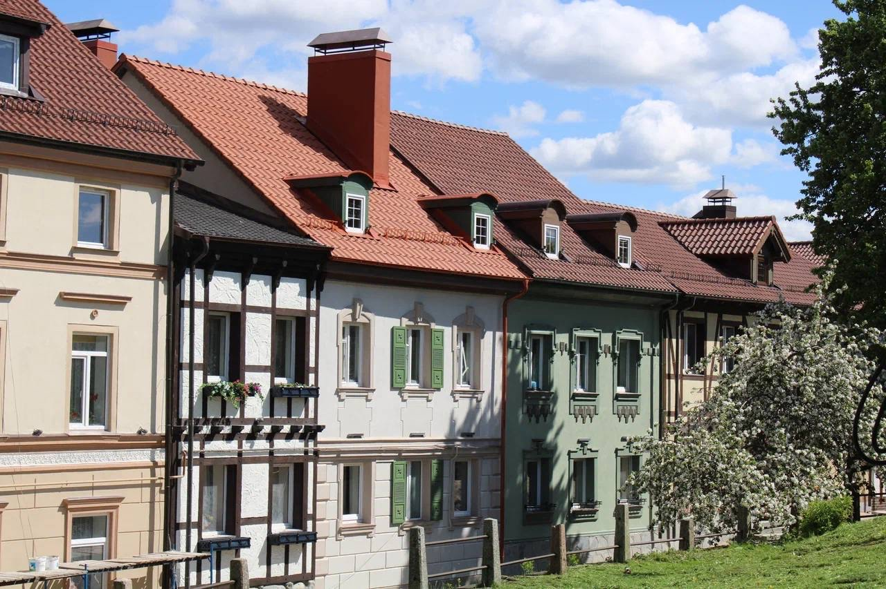
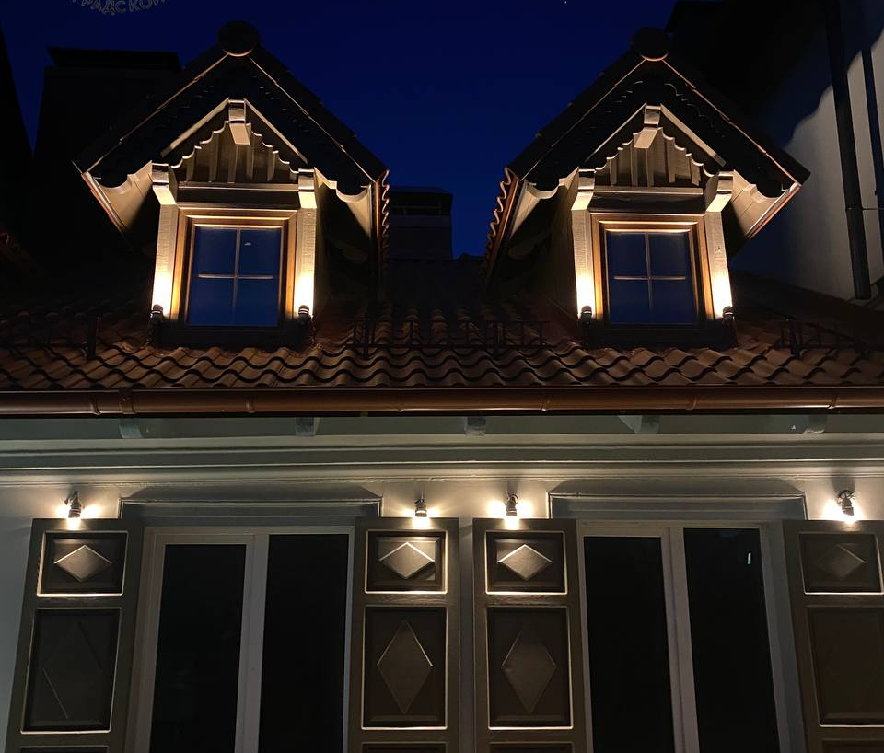
Правительство
Калининградской области
Фонд капитального ремонта
Калининградской области
Капитальный ремонт многоквартирных домов, формирующих фонд капитального ремонта на специальных счетах
Докладчик: генеральный директор #ФКР39 Туркин Олег Алексеевич

Slide 2
ЦИФРЫ
#ДЕЛАЙКАПРЕМОНТПРАВИЛЬНО
Всего многоквартирных домов в регионе : 15 095
на «общем котле» - 12 038 МКД
на специальных счетах – 2561 МКД
Владелец ФКР КО
1235 МКД
48,22%
Прочие владельцы, в т ч УК
1326 МКД
51,77%

Slide 3
ФИНАНСИРОВАНИЕ
#ДЕЛАЙКАПРЕМОНТПРАВИЛЬНО
МКД, получившие средства господдержки на проведение капремонта:
КП 2021 – 2023: 152 МКД - 1 млрд ₽
Условия:
ФКР (рег.оператор) – Заказчик работ
Определение подрядчика по условиям ПП615
Формирование НМЦ по стандартам Рег.оператора
Контроль хода выполнения работ Заказчиком + строй.контроль
Приемка выполненных работ – Заказчик, строй.контроль и уполномоченный собственник
Владелец специального счета - региональный оператор
*В случае недостаточности средств – возможно увеличение минвзноса или принятие решения о рассрочке ОКР с подрядчиком на этапе конкурсных процедур (условие рассрочки - в проекте договора)

Slide 4
ФИНАНСИРОВАНИЕ
#ДЕЛАЙКАПРЕМОНТПРАВИЛЬНО
МКД, принявшие решение о проведении капремонта
без участия средств господдержки (Рег.оператор владелец СС):
КП 2021 – 2023:
194 МКД – 300 млн ₽
Решения:
Заказчик работ - УК или уполномоченный собственник
Определение подрядчика на общем собрании собственников путем голосования
Формирование предельной стоимости - по предложению подрядчика*
Контроль хода работ - собственники помещений, 98% таких решений без СК
Приемка выполненных работ - уполномоченным собственником
Инженер Фонда выезжает на объект после приемки работ для контроля объема (Рег.оператор владелец СС):
*В случае недостаточности средств - рассрочка ОКР с подрядчиком, срок и сумма прописаны в договоре

Slide 5
ПРОБЛЕМЫ
#ДЕЛАЙКАПРЕМОНТПРАВИЛЬНО
Проведение текущего ремонта
Дробление капитального ремонта на долгие этапы
Переход на «общий котел» при балансе «0» после проведения мелких работ
Отсутствие возможности привлечения заемных средств
Иные нарушения: непредоставлением отчетов, документации, неперечисление средств по решению ОМС, собственников долгие судебные споры
ОКН дома-памятники

Slide 6
Текущий/капитальный ремонт
Текущий ремонт (замена/ремонт 1 элемента):
комплекс работ (услуг), проводимых в рамках содержания общего имущества МКД, связанных с восстановлением потерявших в процессе эксплуатации функциональную способность частей многоквартирного дома, на аналогичные или иные, улучшающие показатели до их нормативного состояния, когда объем таких работ
не превышает 30% от ремонтируемого имущества
Капитальный ремонт :
ремонт, обеспечивающий восстановление исправности, полного или близкого к полному восстановлению ресурса с заменой или восстановлением любых частей, включая базовые.
ГОСТ Р 56535-2015 работы составляют
МЕНЕЕ 30%
от стоимости капитального ремонта
Стоимость всех одновременно заменяемых элементов
БОЛЕЕ 30%
от стоимости ремонтируемого имущества
#ДЕЛАЙКАПРЕМОНТПРАВИЛЬНО

Slide 7
Примеры
г. Калининград, ул. Гагарина, д. 1
Предложение УК по ремонту лифта + решение собственников – замена платы привода дверей
Не установлены характер повреждения и ремонтопригодность
Нет справки от специализированной организации о неисправности платы
Стоимость элемента составляет <30% от стоимости лифта
Итог: нецелевое использование средств, 138 970 рублей направлены на текущий ремонт лифта
г. Калининград, ул. Беланова, д. 89
УК не перечислила деньги в ФКО КО по решению собственников, не передала документы, связанные с формированием фонда капитального ремонта на с/с
ИТОГ:
Собственники самостоятельно восстанавливают платежные документы с 2015 года
В ходе судебный процесса между ФКР и УК, последняя объявила себя банкротом
ФКР КО получен исполнительный лист и направлен конкурсному управляющему для исполнения решения суда
Средств на проведение капремонта у собственников нет
г. Калининград, ул. Колхозная, д. 22, д. 24, д. 24а, д. 24В
Правление ТСЖ самоустранилось: денежные средства в «общий котел» не переведены; документы, связанные с формированием фонда капитального ремонта на с/с не переданы
ИТОГ:
Денежные средства со специального счета МКД списаны по обязательствам ТСЖ
Собственники самостоятельно восстанавливают платежные документы с 2015 года
Претензионная работа ФКР КО с банком, в котором открыт специальный счет
Далее - подача искового заявления в суд
Капитальный ремонт не проведен в срок

Slide 8
Предложения
#ДЕЛАЙКАПРЕМОНТПРАВИЛЬНО
Развитие региональных ассоциаций специальных счетов
Изменения в ЖК РФ: владелец специального счета ТОЛЬКО региональный оператор
Изменения в ЖК РФ: региональный оператор может закрывать специальные счета иных владельцев и перечислять остатки средств, при наличии решения ОМС, собственников помещений в МКД
Обязанность по включение расходов на текущий ремонт и содержание внести в бюджет УК
Привлечение иных источников финансирования: кредитование, займ, факторинг
Включение в ГОСТ перечня быстроизнашиваемых частей лифта для текущего ремонта и
указание работ, относящихся к капремонту
Изменения в ЖК: возможность приоритетного ремонта системы пожаротушения, дымовых и вент. каналов по аналогии с ремонтом лифтового оборудования и системы газоснабжения
Программа по федеральному финансированию домов-памятников
Расширение программы по федеральному финансированию энергоэффективных работ и устройства доступной среды

Slide 9
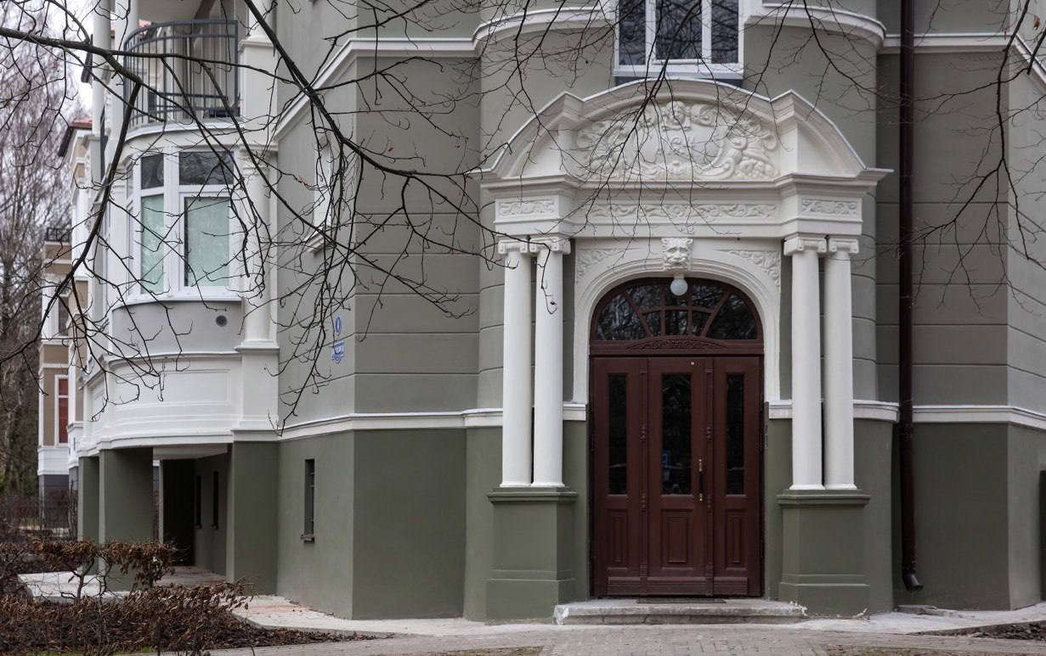
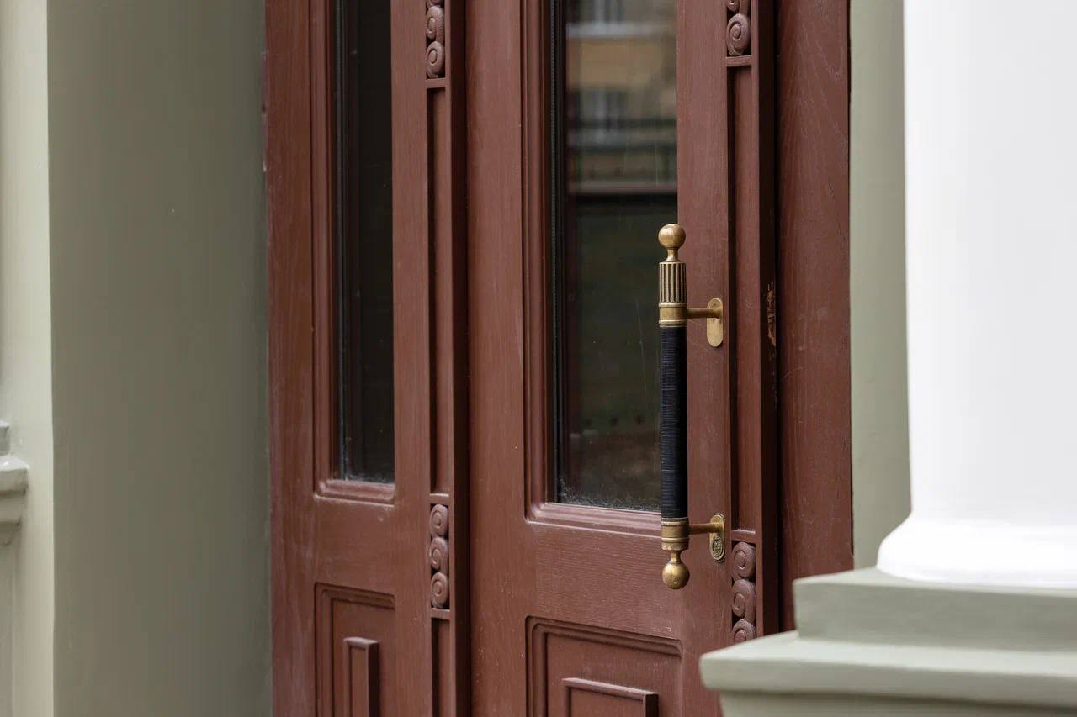
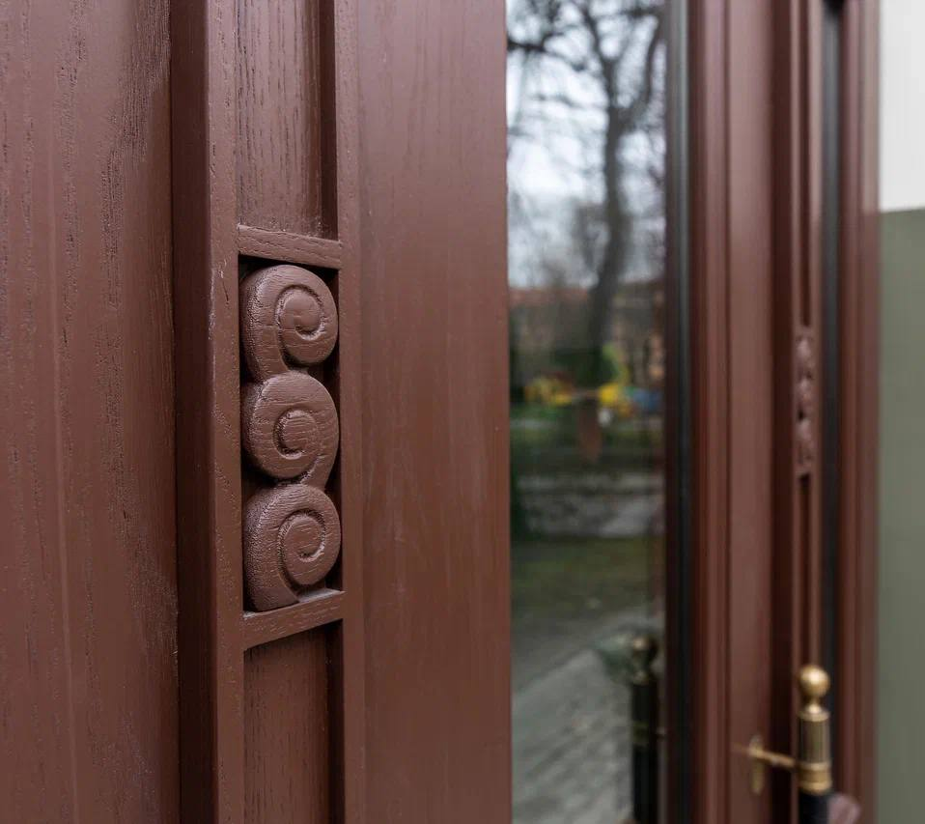
МКД – ОКН: Шота Руставели, 4
#ДЕЛАЙКАПРЕМОНТПРАВИЛЬНО

Slide 10
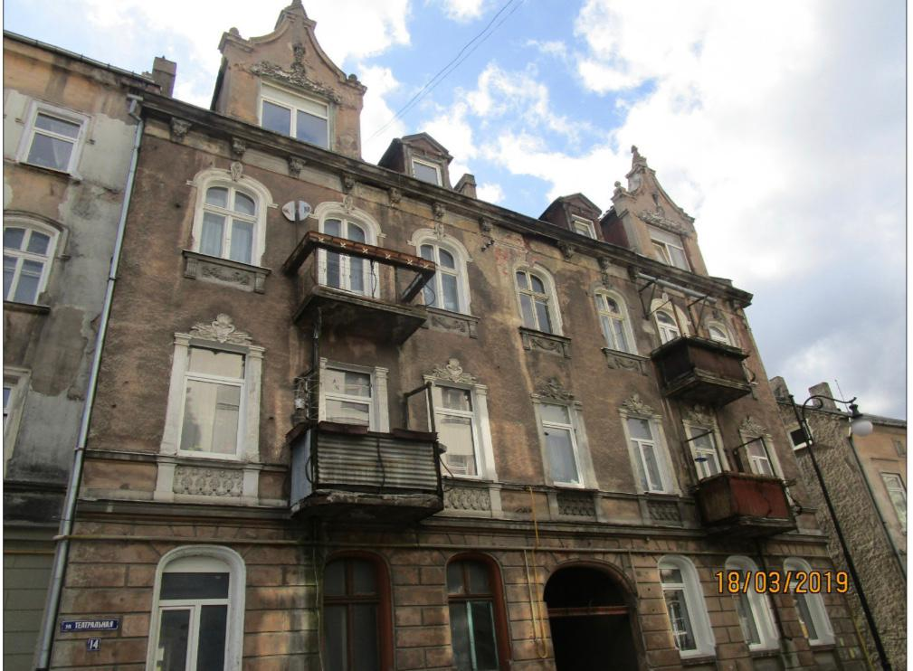
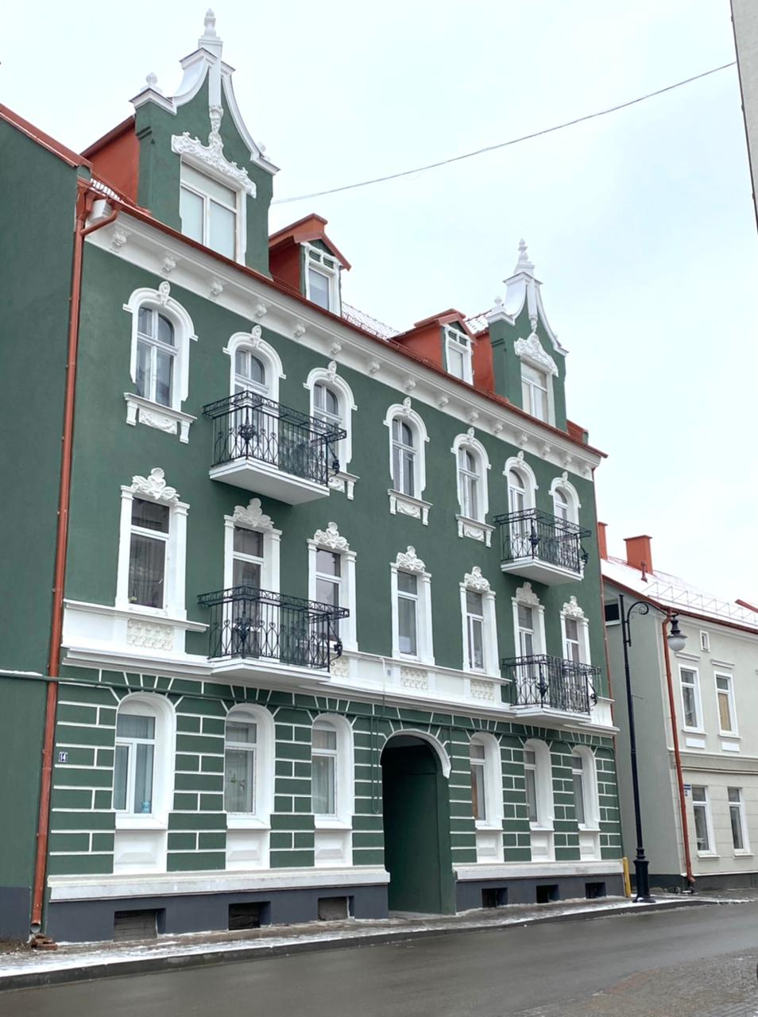
ЧЕРНЯХОВСК (ОКН)
#ДЕЛАЙКАПРЕМОНТПРАВИЛЬНО
ДО
УЛ. ТЕАТРАЛЬНАЯ
ПОСЛЕ

Slide 11
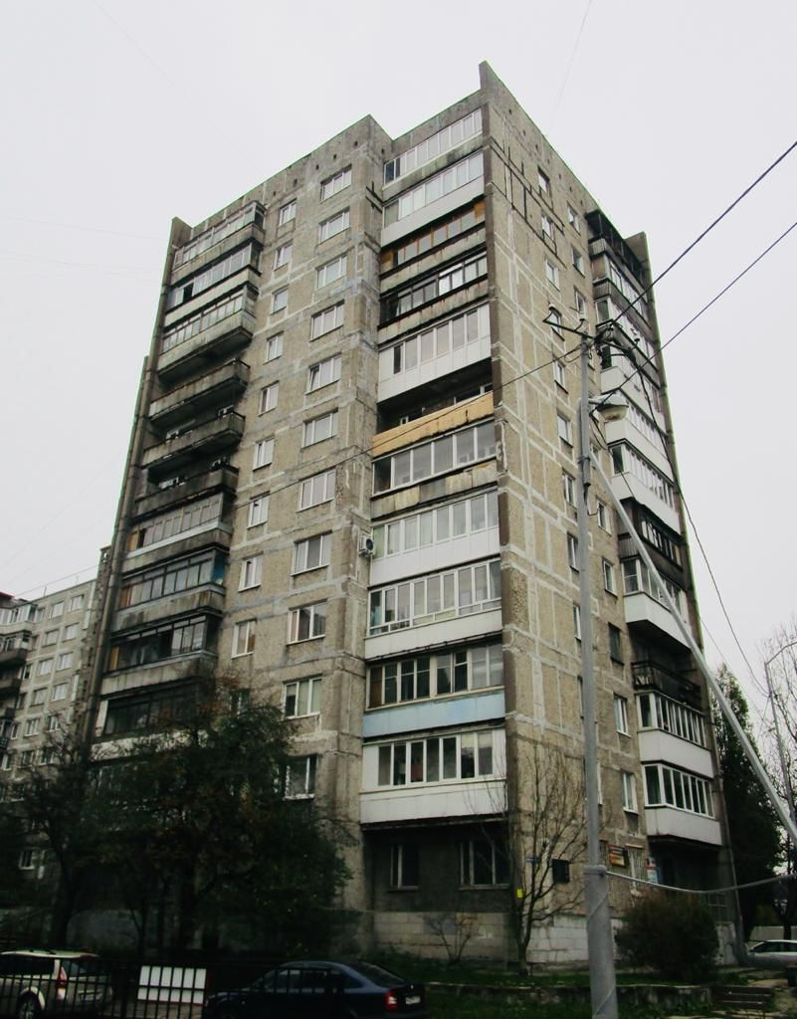
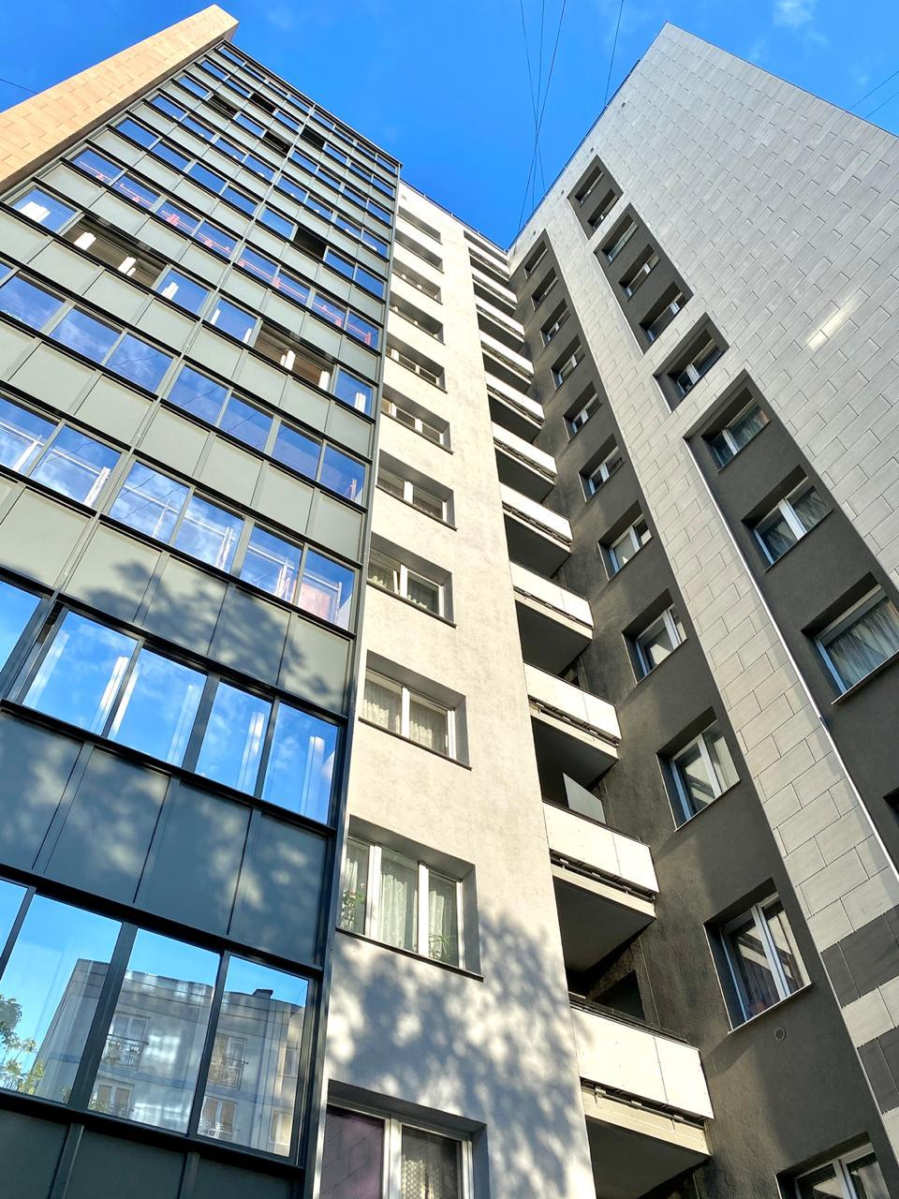
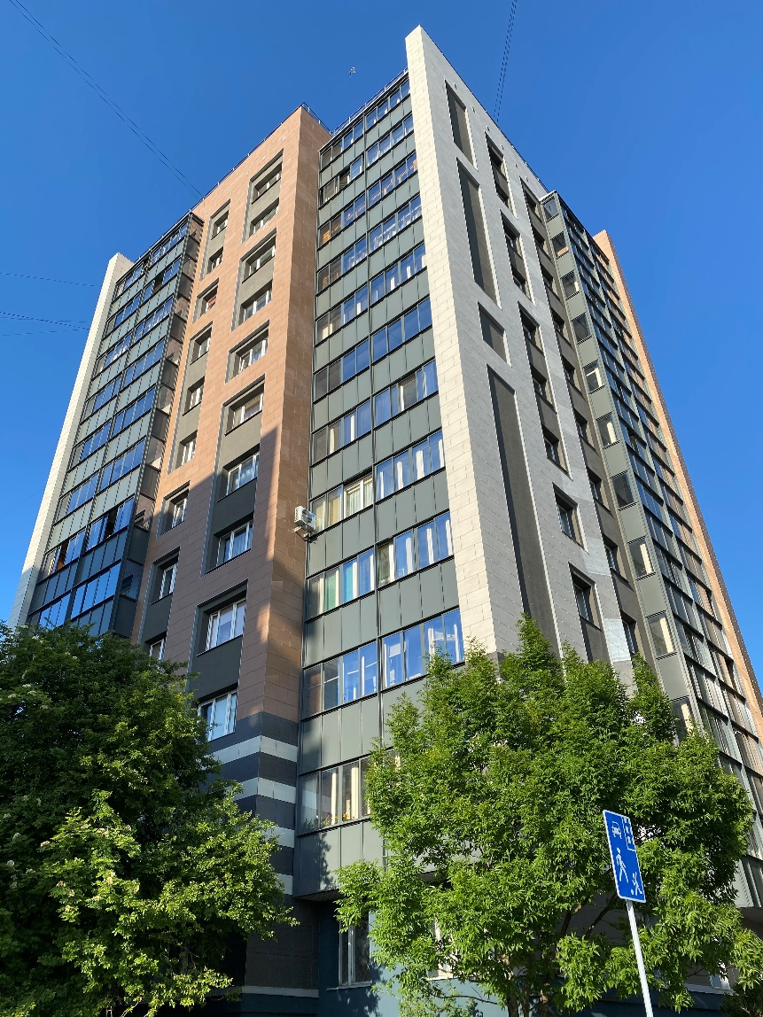
КАЛИНИНГРАД (+30% к стоимости продажи жилья) ПРЕОБРАЖЕНИЕ СОВЕТСКОЙ ТИПОВОЙ ЗАСТРОЙКИ
#ДЕЛАЙКАПРЕМОНТПРАВИЛЬНО
ДО
НАБЕРЕЖНАЯ МАРШАЛА БАГРАМЯНА, 4
ПОСЛЕ

Slide 12
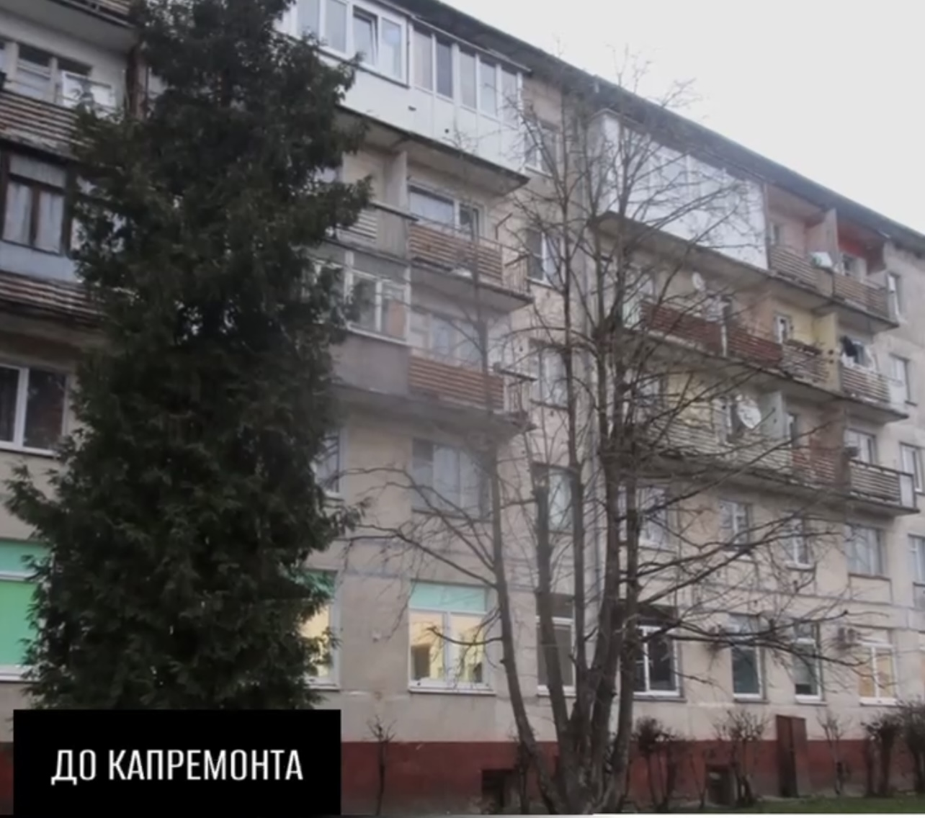
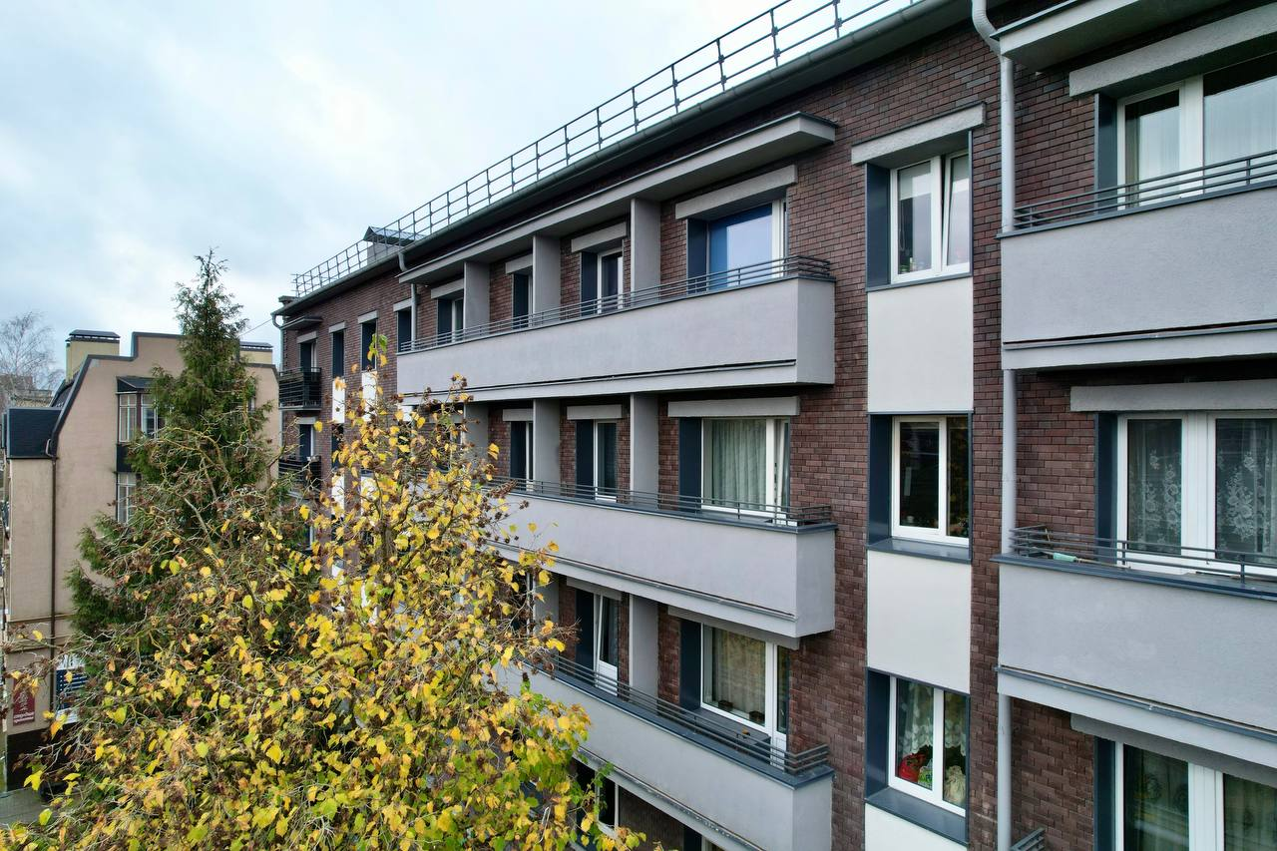
СОВЕТСК (энергоэффективность) ПРЕОБРАЖЕНИЕ СОВЕТСКОЙ ТИПОВОЙ ЗАСТРОЙКИ
#ДЕЛАЙКАПРЕМОНТПРАВИЛЬНО
ДО
ПОСЛЕ

Slide 13
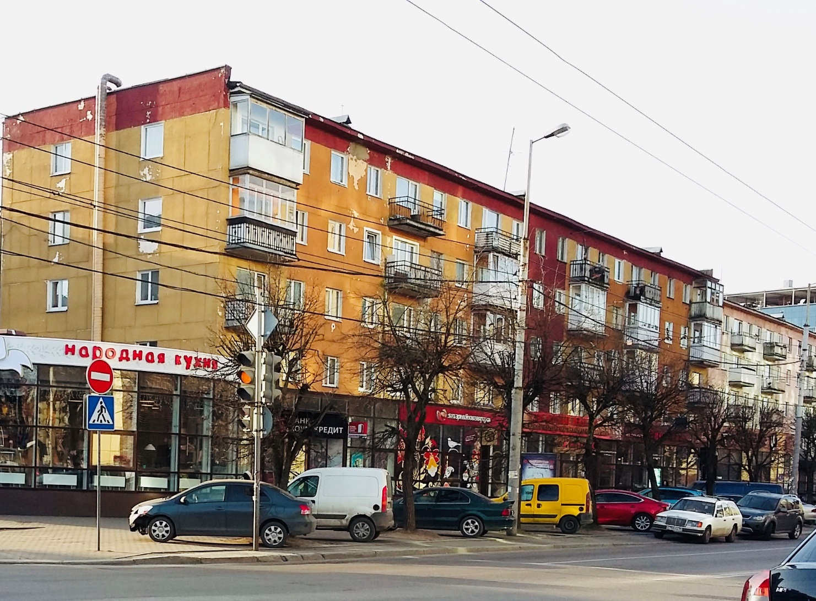
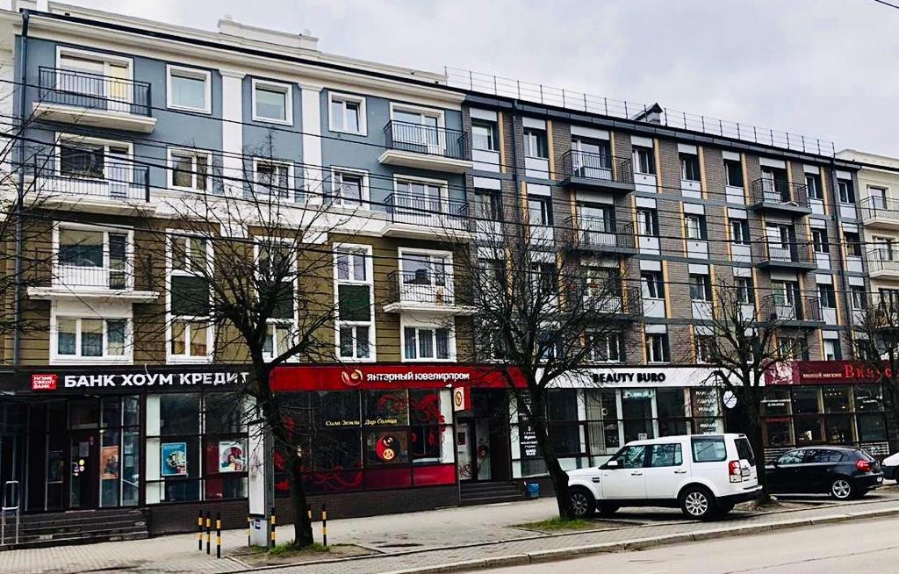
КАЛИНИНГРАД ПРЕОБРАЖЕНИЕ СОВЕТСКОЙ ТИПОВОЙ ЗАСТРОЙКИ
#ДЕЛАЙКАПРЕМОНТПРАВИЛЬНО
ДО
Ул. Театральная
ПОСЛЕ

Slide 14
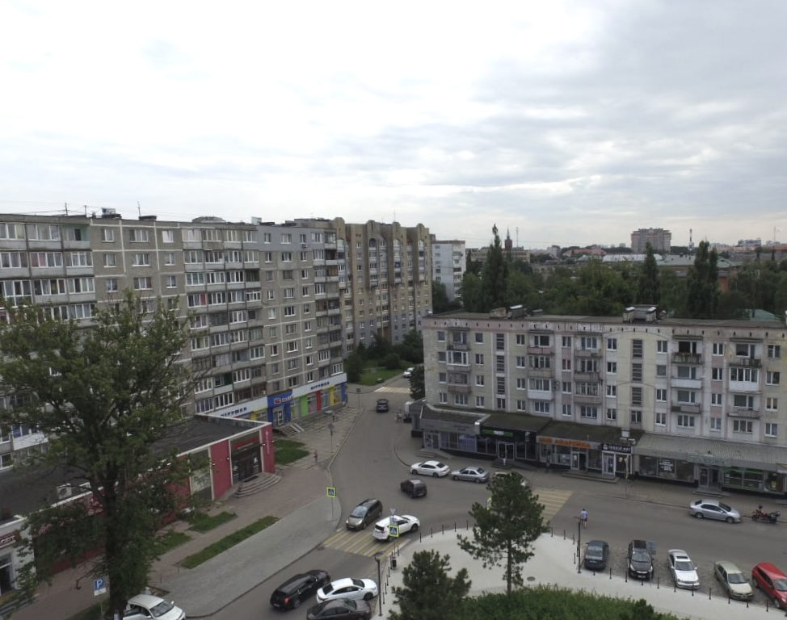
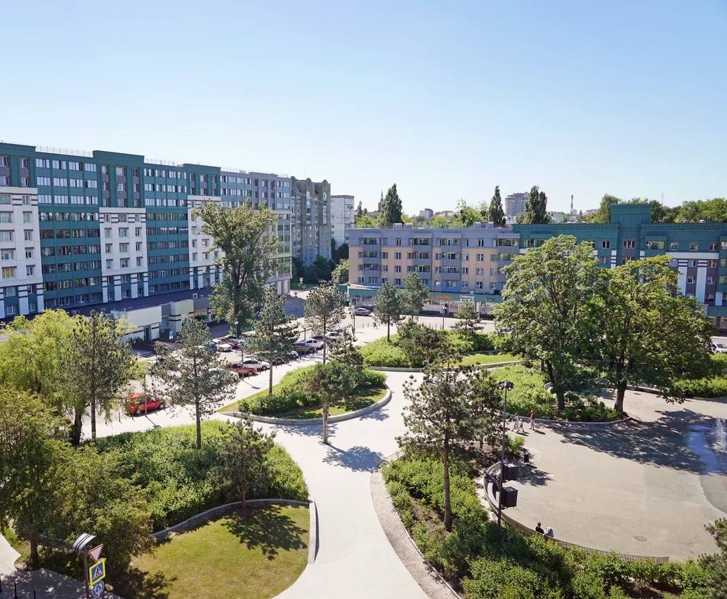
КАЛИНИНГРАД (формирование комфортной среды) ПРЕОБРАЖЕНИЕ СОВЕТСКОЙ ТИПОВОЙ ЗАСТРОЙКИ
#ДЕЛАЙКАПРЕМОНТПРАВИЛЬНО
ДО
ЛЕНИНСКИЙ ПРОСПЕКТ, сквер 70-летия Калининградской области
ПОСЛЕ

Slide 15
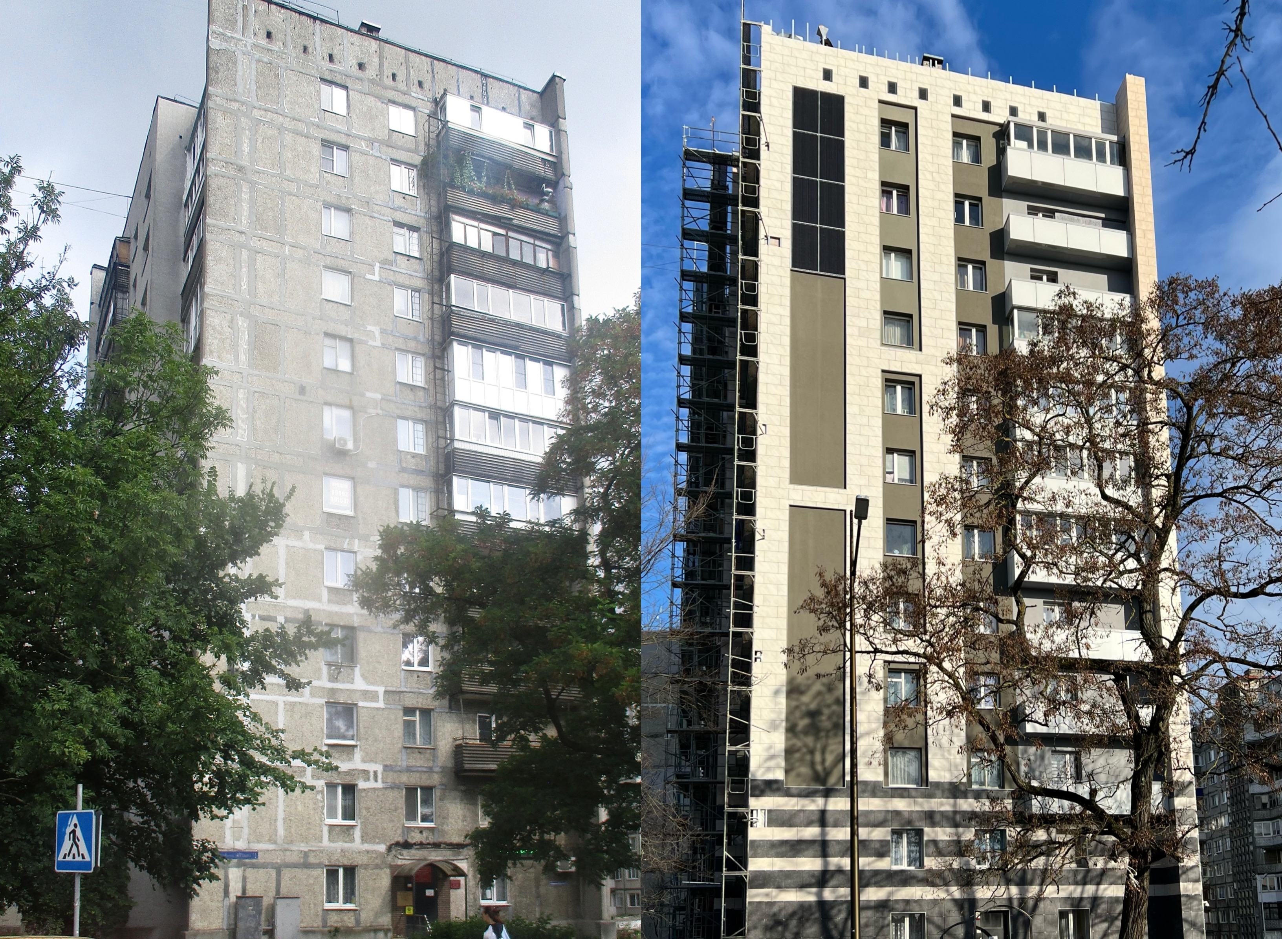
КАЛИНИНГРАД Энергоэффективность
#ДЕЛАЙКАПРЕМОНТПРАВИЛЬНО
УСТАНОВКА СОЛНЕЧНЫХ ПАНЕЛЕЙ

Slide 16
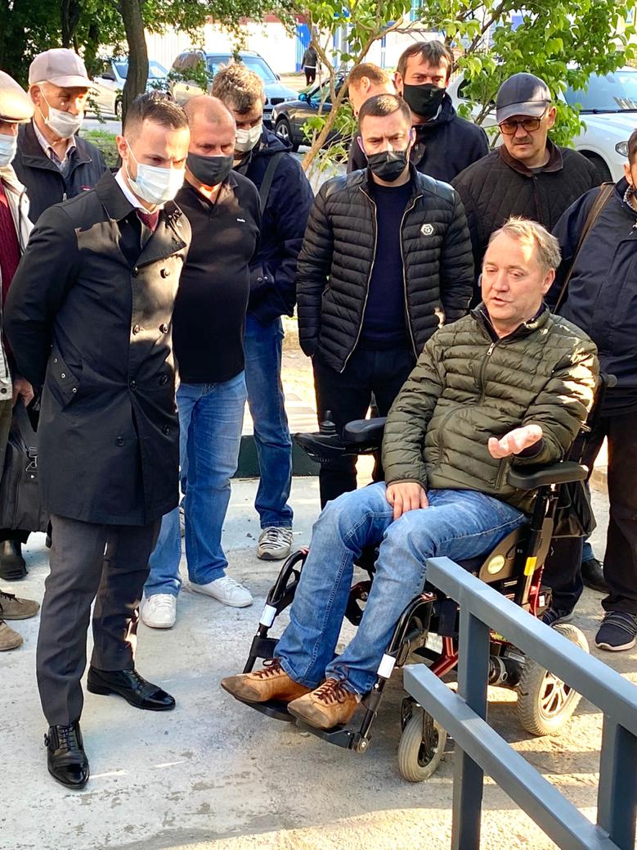
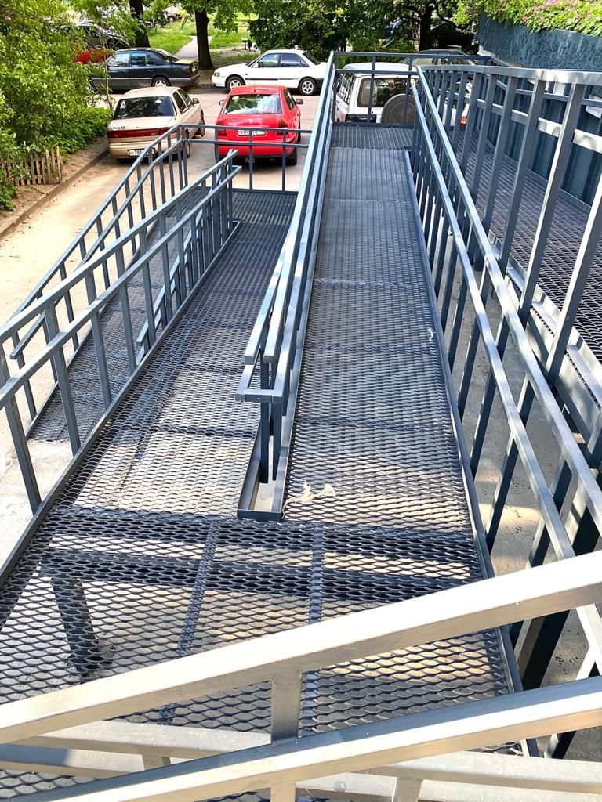
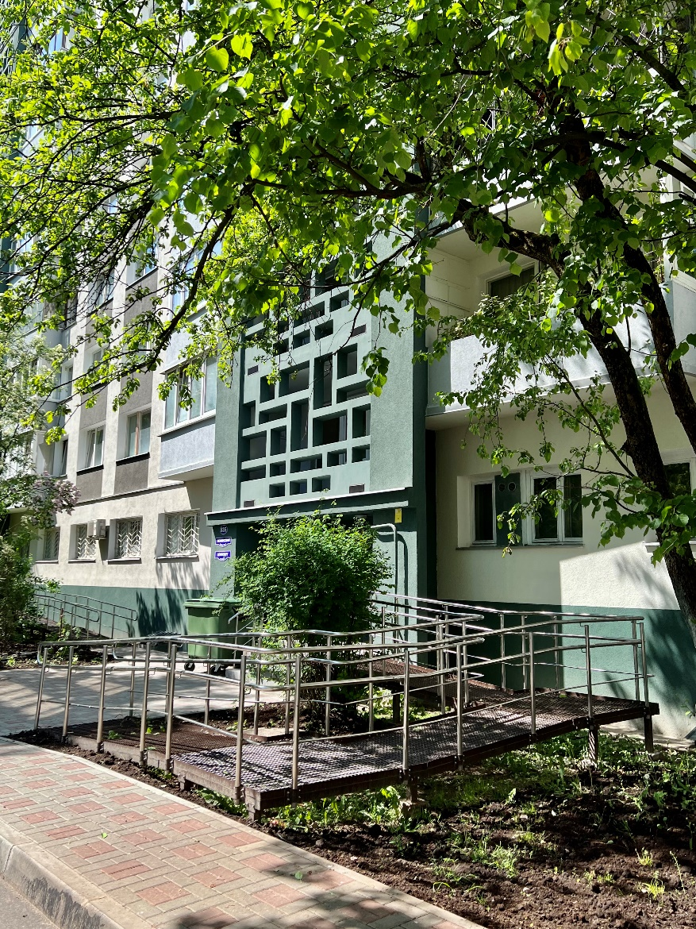
КАЛИНИНГРАД НОВОЕ В ЗАКОНОДАТЕЛЬСТВЕ
#ДЕЛАЙКАПРЕМОНТПРАВИЛЬНО
УСТАНОВКА ПАНДУСОВ ДЛЯ МАЛОМОБИЛЬНЫХ ГРУПП НАСЕЛЕНИЯ

Slide 17
СТАТИСТИКА
#ДЕЛАЙКАПРЕМОНТПРАВИЛЬНО
МКД, выбравшие способ формирования на специальном счете:
2020 (факт) – 2 433
2021 (факт) – 2 530
2022 (план) – 2 620
в % от кол-ва МКД
2020 – 17 %
2021 – 18 %
2022 – 20 %
Переход на спец.счета
От фонда капитального ремонта с «общего котла» в среднем
200 млн ₽ в год

Slide 18
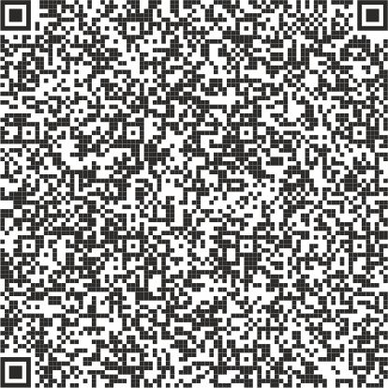
КОНТАКТЫ
#ДЕЛАЙКАПРЕМОНТПРАВИЛЬНО
Генеральный директор
ТУРКИН ОЛЕГ АЛЕКСЕЕВИЧ
Включен в национальные
реестры специалистов
НОПРИЗ
Национальное объединение
изыскателей и проектировщиков
НОСТРОЙ
Национальное объединение
строителей
г. Калининград, ул. Комсомольская, 51
fkr39.ru
t.me/fkr_39
+7 (921) 612-77-87
vk.com/fkr_39
ok.ru/fondkld39
o.a.turkin@fondgkh39.ru

